Slide 1
Datoru operētājsistēmas un
datu drošības risinājumi
Failu īpašības
Ilvars Mizniks

Slide 2
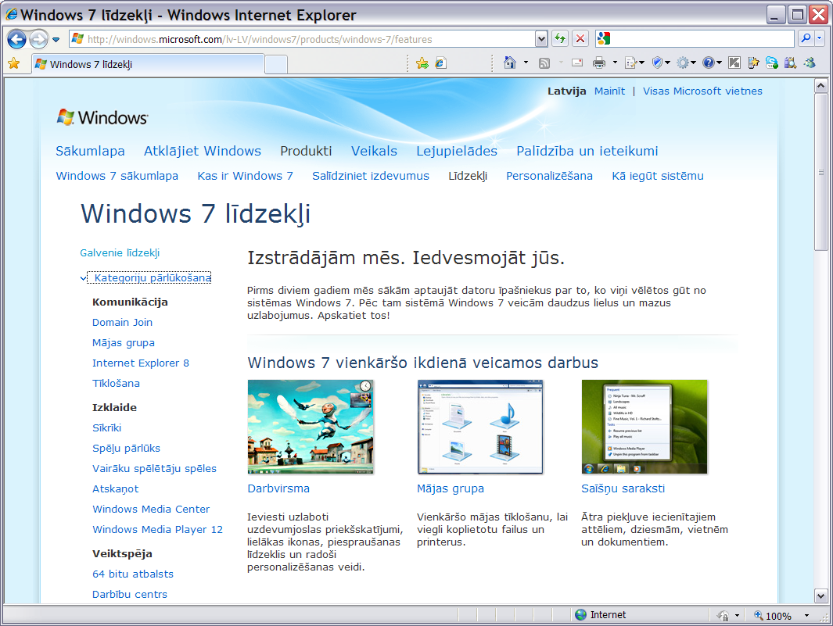
Microsoft reklamē sevi latviski !

Slide 3
Microsoft 7 baušļi failu pārvaldībai
Vienkārši, neobligāti, bet...
... ļoti atvieglo un organizē darbu ar failiem Windows vidē:
  My Documents mapes izmantošana
  Failu un mapju nosaukumu stratēģija
  Īsi faila vārdi
  Pabeigtā un iesāktā darba atdalīšana
  Līdzīgu dokumentu saglabāšana vienā vietā
  Izvairīšanās no plakanas mapju struktūras
  Saīšņu (shortcuts) izmantošana vairāku kopiju vietā

Slide 4
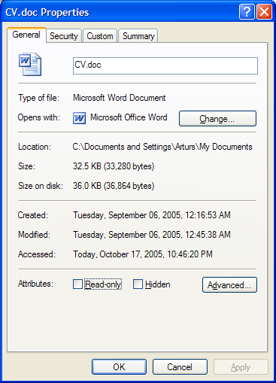
Failu īpašības [1]
Labais peles klikšķis uz faila → Properties
Gandrīz vienmēr darbs notiek General šķirklī
Pamatinformācija par failu (Read-Only):
  Izmērs
  Veidošanas laiks
  Modificēšanas laiks
Atribūti
Kam vajadzīgi pārējie šķirkļi?

Slide 5
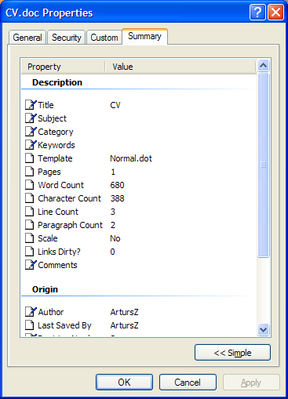
Failu īpašības [2]
Summary šķirklis
  Pamatinformācija par dokumentu
Apjoms
Autors un kompānija

Slide 6
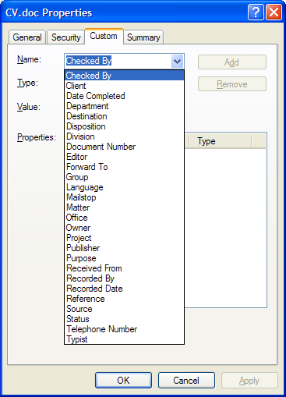
Failu īpašības [3]
Custom šķirklis
  Ja nepietiek ar Summary
  Var pievienot savu papildinformāciju
Var lietot gan iebūvētās papildus
īpašības gan veidot pats savas

Slide 7
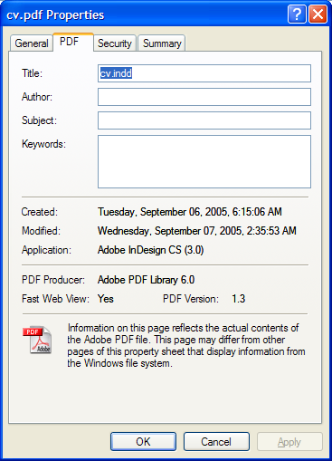
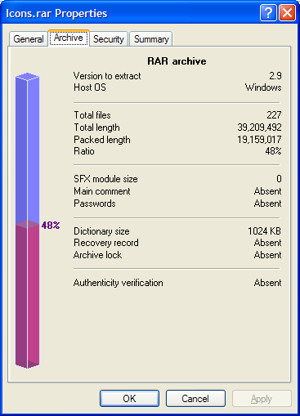
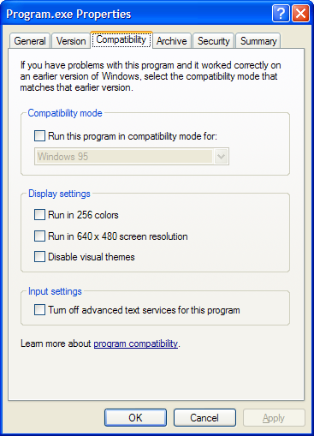
Failu īpašības [4]
Šķirkļi Properties lodziņā ir atkarīgi no faila tipa
PDF šķirklis
*.pdf dokumentiem
Archive šķirklis
*.rar, *.zip un citiem arhīviem
Compatibility šķirklis
*.exe failiem

Slide 8
Failu pārvaldības problēmas
Kādreiz
Tagad
Vai uz citā diska
pietiks vieta visiem
failiem?
Vajag lielākus diskus!
Vai uz cietā diska
saglabātos failus vēlāk
varēs atrast?
Vajag organizēt datus!

Slide 9

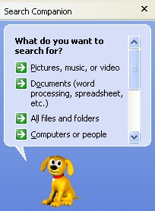
Search Companion
Animēts palīgs failu meklēšanā
Animāciju var:
  Mainīt
  Noslēpt

Slide 10
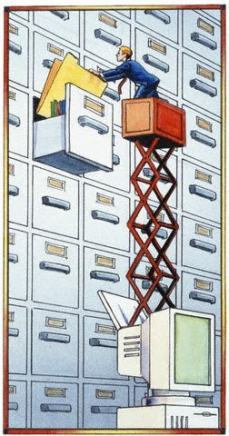
Failu meklēšana
Der jebkura formāta failu meklēšanai
Var meklēt arī slēptos un sistēmas failus
Meklē pēc faila vārda
Nemeklē informāciju metadatos

Slide 11

Indeksēšanas serviss
Sākotnēji izstrādāts kopā ar Microsoft Internet
Information Services (IIS)
Paredzēts web-lapu indeksēšanai,
lai nodrošinātu meklēšanu
Sākot ar Windows 2000 integrēts
Search Companion

Slide 12
Kāds labums no indeksēšanas?
Ievērojami uzlabo meklēšanas ātrdarbību
  Pēc neoficiāliem eksperimentiem, līdz pat 100 reizēm
Paplašina parametru komplektu pēc kuriem var veikt meklēšanu
  Pēc vārdu skaita
  Pēc pēdējā redaktora
  Pēc pēdējās drukāšanas laika
  ...
Ļauj izmanto Būla filtrus un meklē vārdu locījumus

Slide 13
Meklēšana ar Būla filtriem
Būla filtru izmantošana ir vēl viens veids, kā precīzi meklēt.
Būla filtri ļauj kombinēt meklēšanas vārdus, izmantojot vienkāršo loģiku.
Lietojot Būla filtrus (piemēram, AND vai OR), jāizmanto tikai lielie burti.
Filtrs | Piemērs | Rezultāts
AND | tropisks AND sala | Tiek atrasti visi faili, kas ietver vārdu "tropisks" un "sala“ (pat ja vārdi neseko viens otram).
NOT | tropisks NOT sala | Tiek atrasti visi faili, kas ietver vārdu "tropisks", bet neietver vārdu "sala".
OR | tropisks OR sala | Tiek atrasti visi faili, kas satur vai nu "tropisks", vai "sala".
Pēdiņas | "tropiska sala" | Tiek atrasti visi faili, kas satur precīzu frāzi "tropiska sala".
Iekavas | (tropiska sala) | Tiek atrasti visi faili, kas satur abus vārdus jebkādā secībā.
> | datums: >05.01.2006. | Tiek atrasti visi faili, kas ir lielāki vai izveidoti vēlāk par noteikto vērtību, piemēram, pēc 05.01.2006.
< | lielums: < 4 MB | Tiek atrasti visi faili, kas ir mazāki vai izveidoti agrāk par noteikto vērtību, piemēram, mazāki par 4 MB. Var noteikt arī citus lielumus, piemēram, KB vai GB.

Slide 14
Indeksēšana un NTFS tiesības
Indeksēšanas serviss ņem vērā NTFS tiesības
Lietotājam netiks rādīti tie faili, kuriem piekļūstot viņam nav pat Read tiesības

Slide 15
Indeksēšanas servisa ierobežojumi
Vajadzīga papildus diska vieta
  Datora ātrdarbība necieš
  Aizņem 15-30% no indeksējamo failu izmēra
Indeksējas tikai noteikti faili
  HTML faili
  Teksta faili
  Microsoft Office faili
  Faili, kuriem uzinstalēts nepieciešamais filtrs
Tiek ignorēti “trokšņu” vārdi
  Trokšņu vārdi – biežāk sastopamie vārdi konkrētajā valodā
Tiek ignorēts burtu izmērs (case-sensitivty)
Ne vienmēr pieejams, pat ja ir ieslēgts
  Indeksēšanas serviss var būt aizņemts ar indekšēšanu

Slide 16
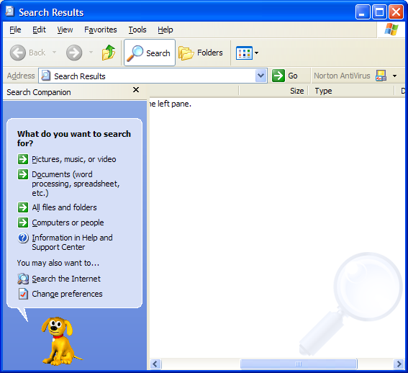
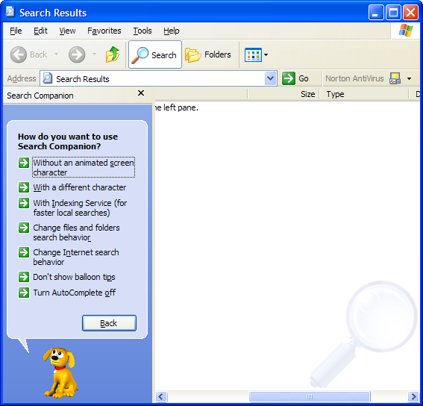
Indeksēšanas servisa ieslēgšana
Change Preferences
With Indexing Service (for
faster local searches)

Slide 17
Frāzes un vārdu meklēšana
Ja darbojas Indeksēšanas Serviss:
  Frāzes meklēšana:
    {phrase} John's debugger eats bugs {/phrase}
  Atsevišķu vārdu meklēšana:
    {freetext} John's debugger eats bugs {/freetext}

Slide 18
Jautājumi un komentāri

